Slide 1

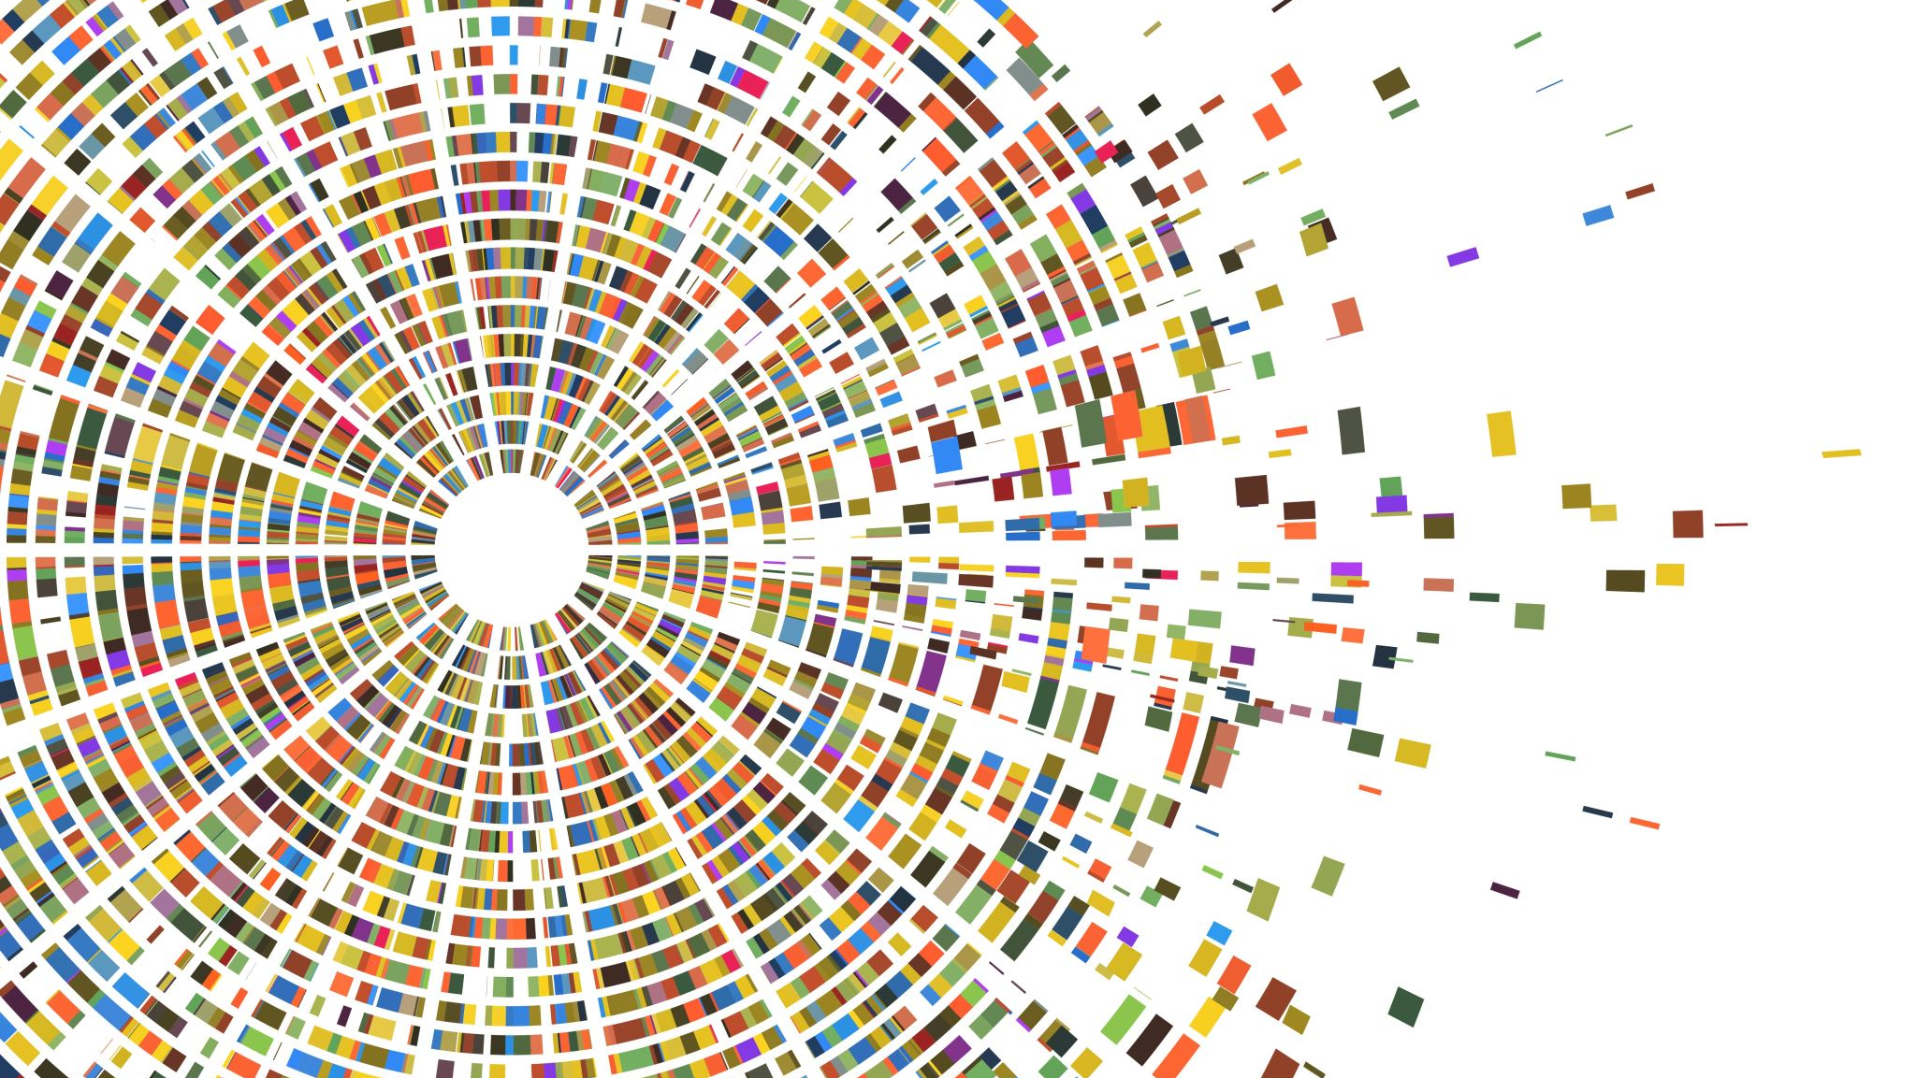
Robotwagen
Smart Systems
Jesse Denaux
2ITIOT

Slide 2
Inhoudstafel
Behaalde resultaten
PCB design
Code
Vergelijkingen met analyse
Struikelblokken en fouten
Demo

Slide 3
Behaalde resultaat
Twee gesoldeerde PCB’s
Code sensor module
Code ESP32 module
Werkende Node-red

Slide 4
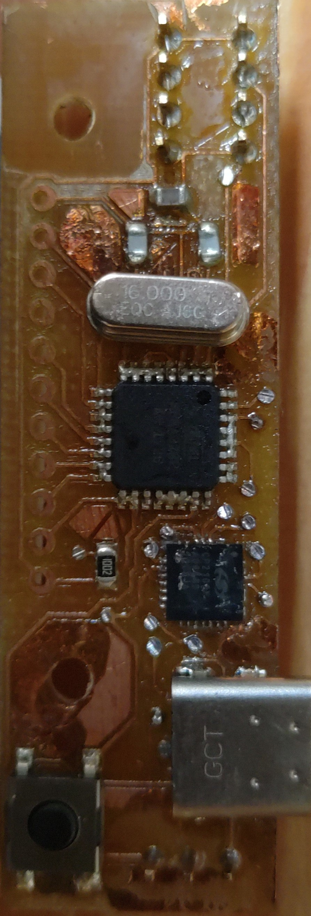
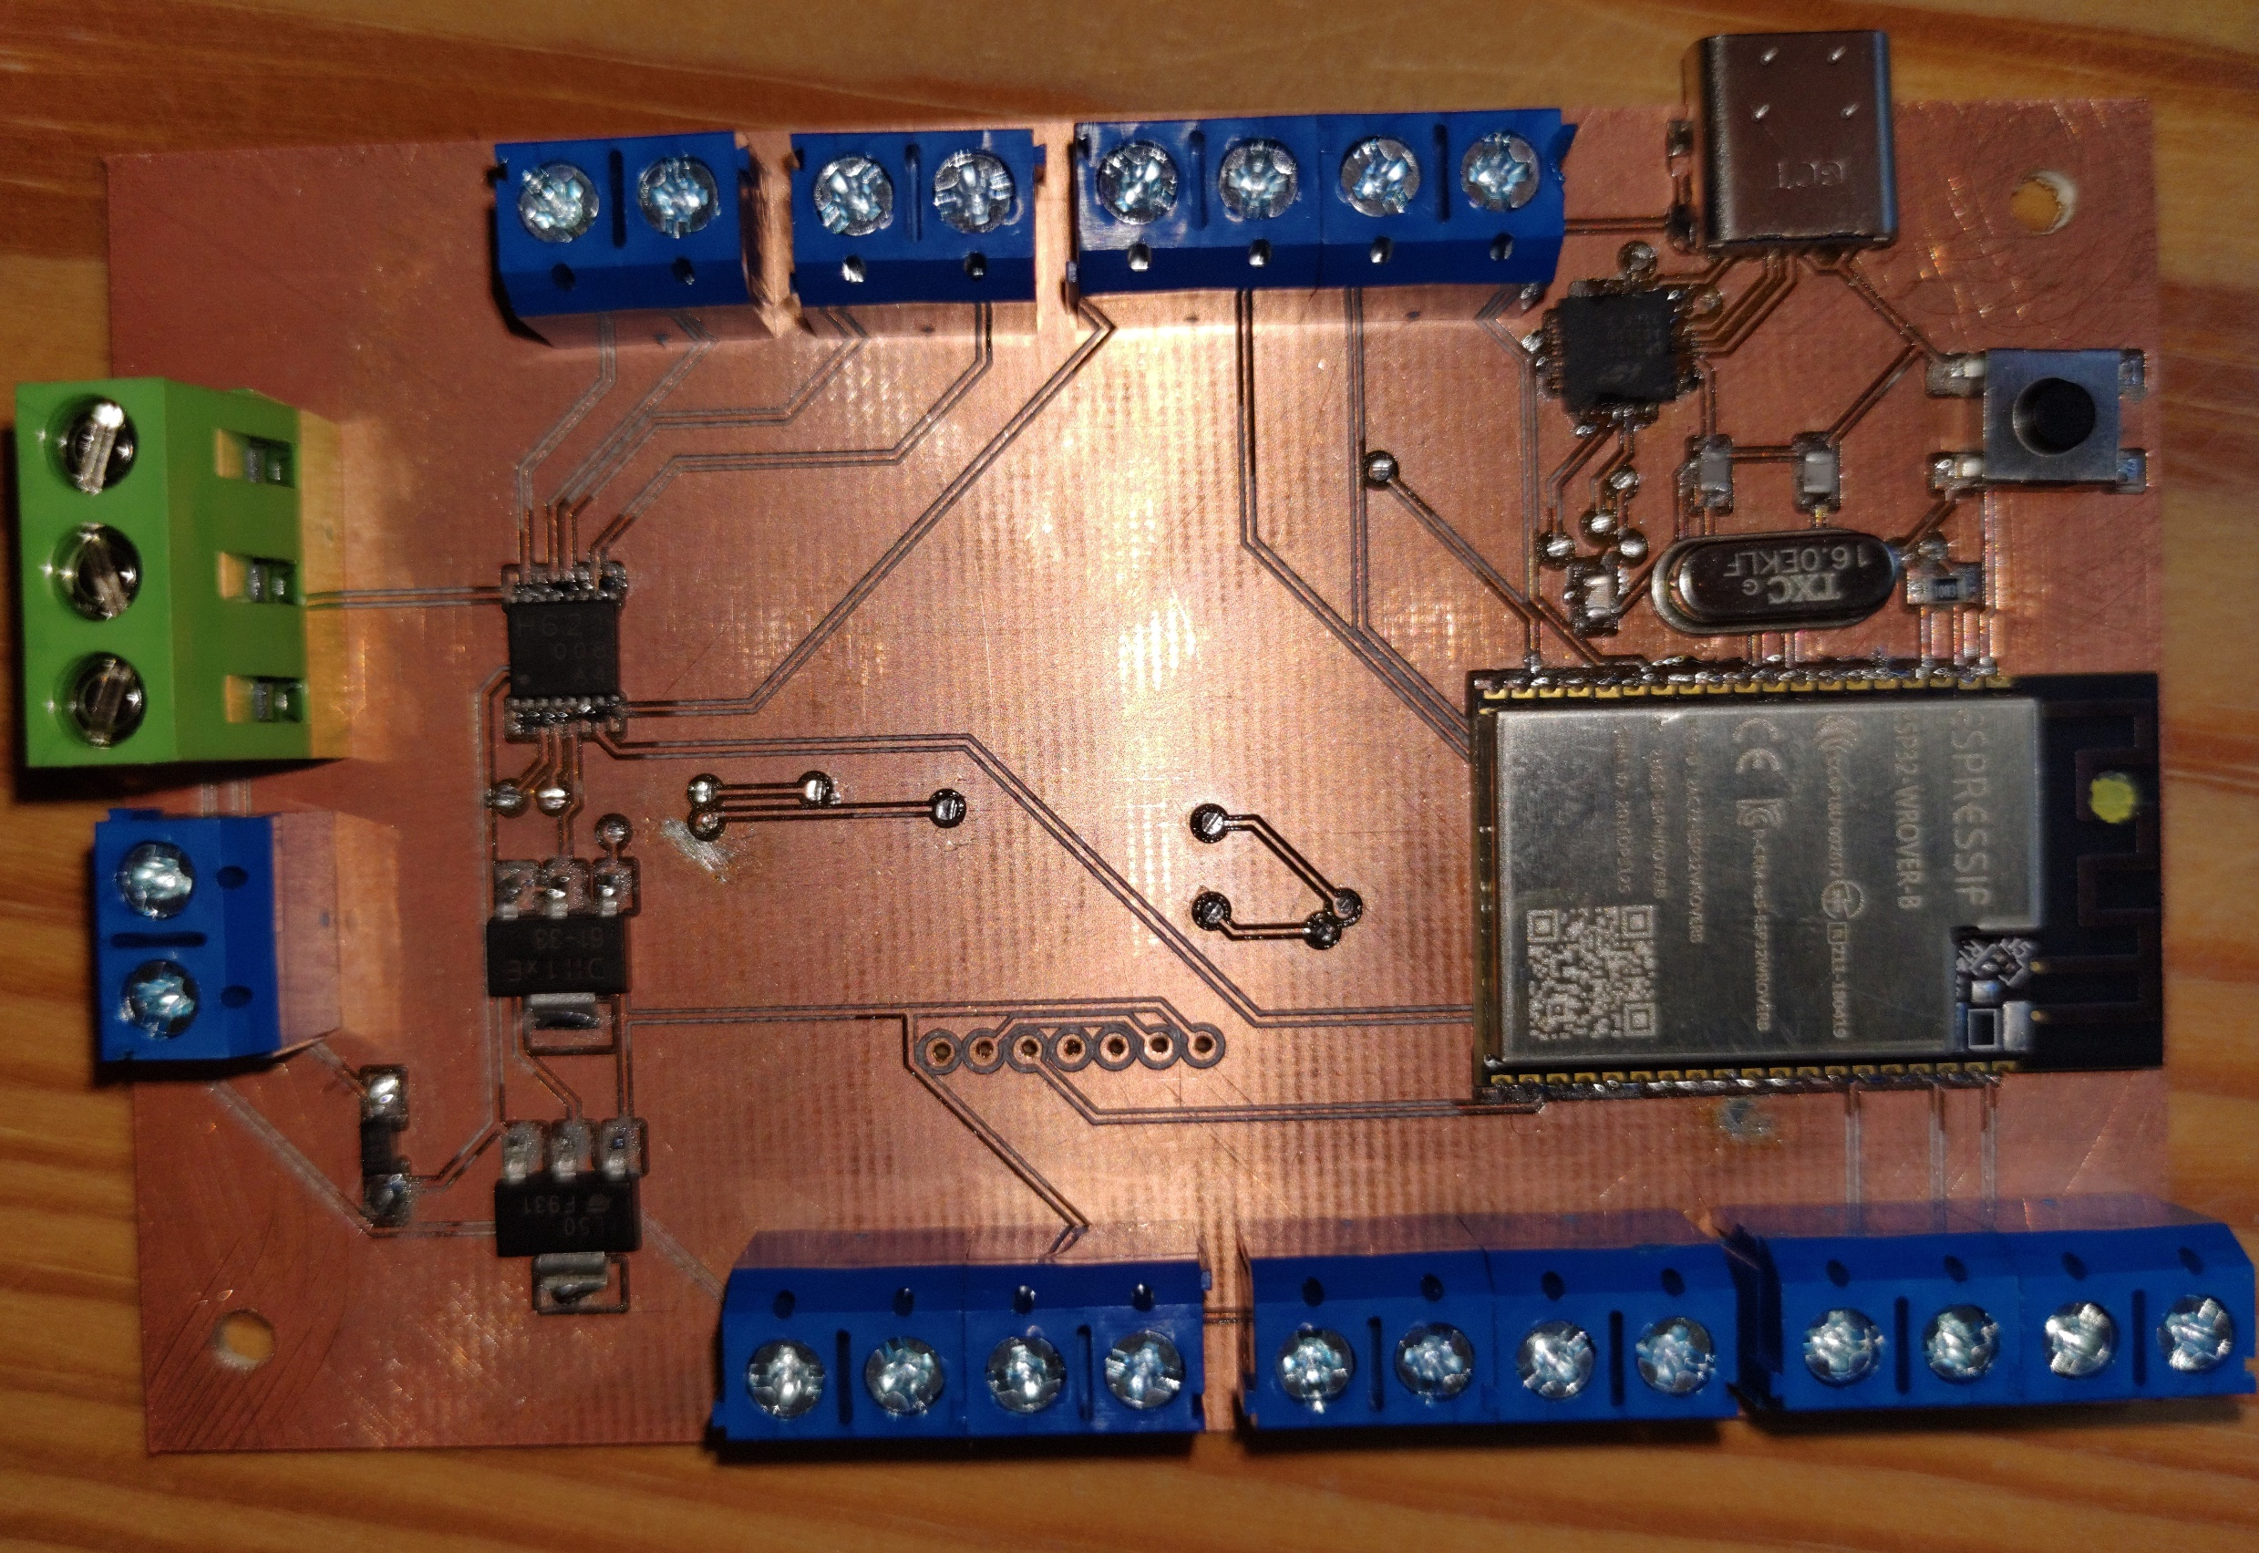
PCB design

Slide 5
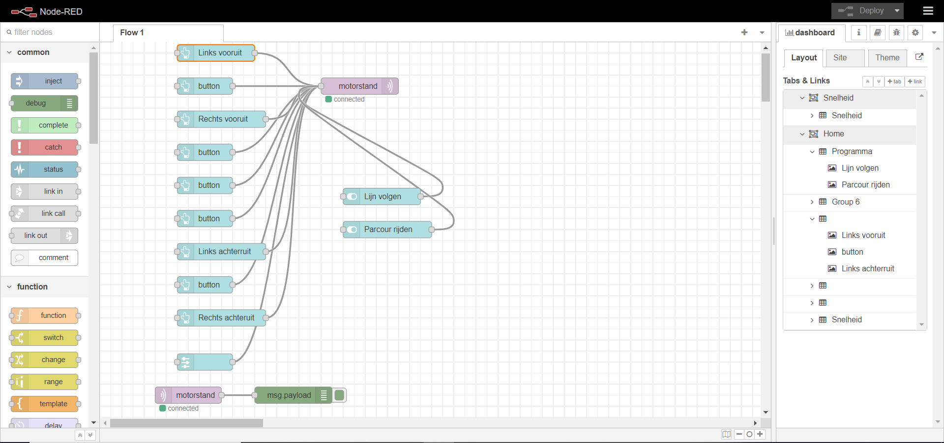
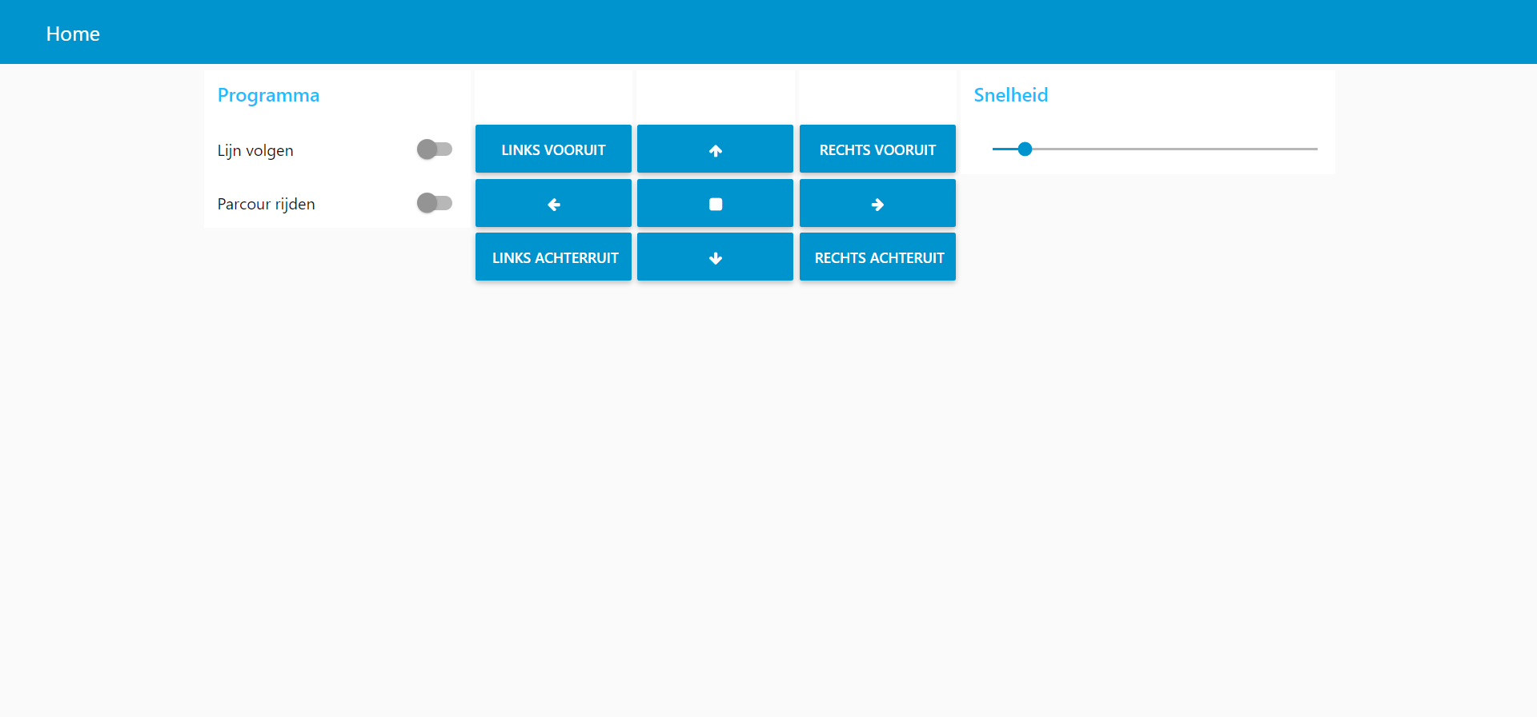
Code

Slide 6
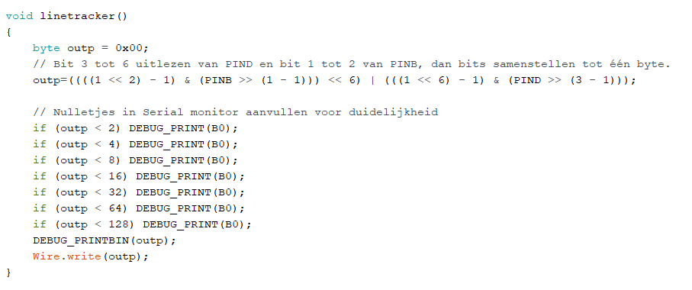
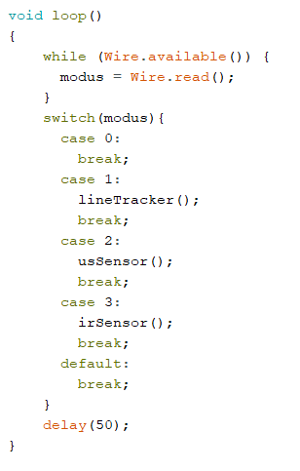
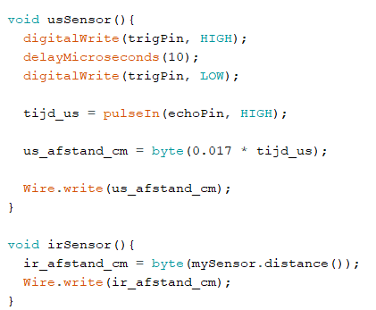
Code Sensor Module

Slide 7
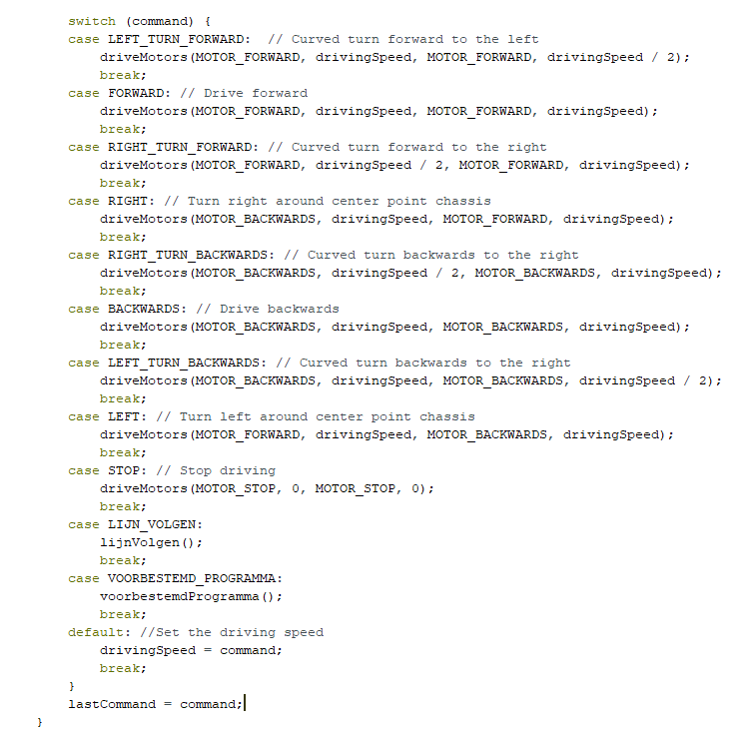
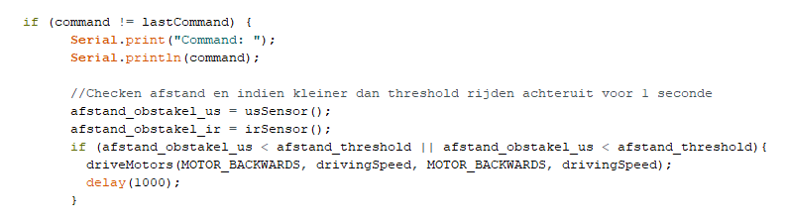
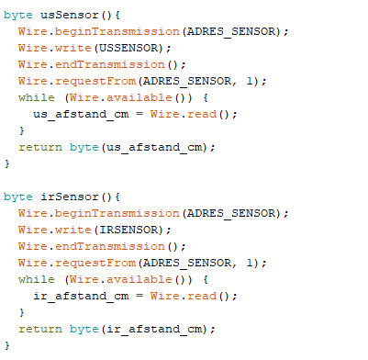
Code ESP32

Slide 8
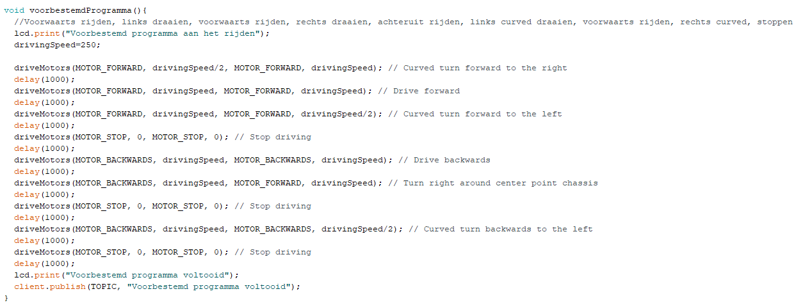
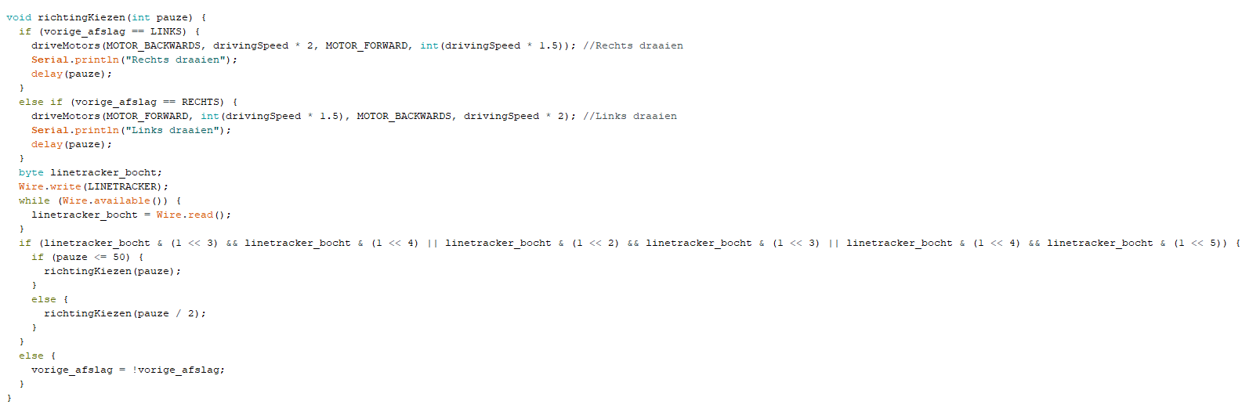
Code ESP32

Slide 9
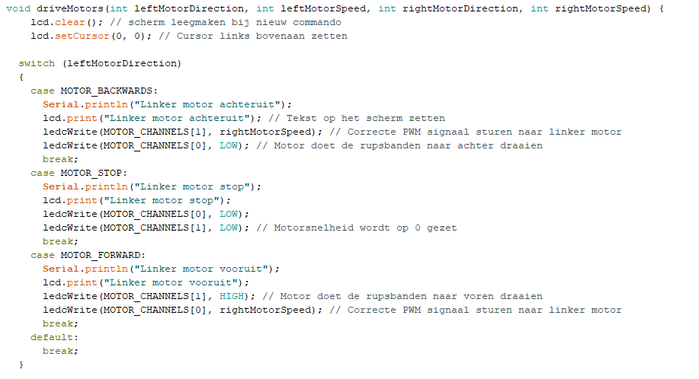
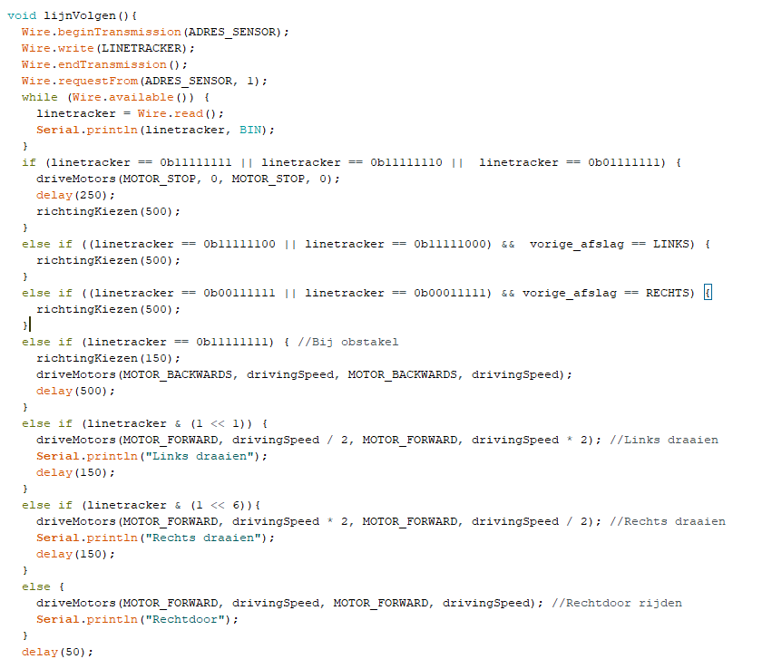
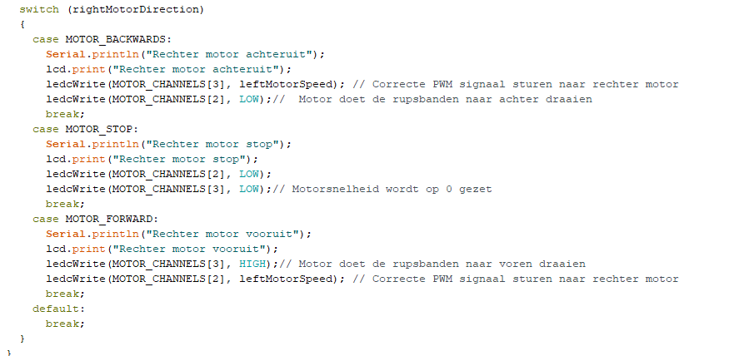
Code ESP32

Slide 10
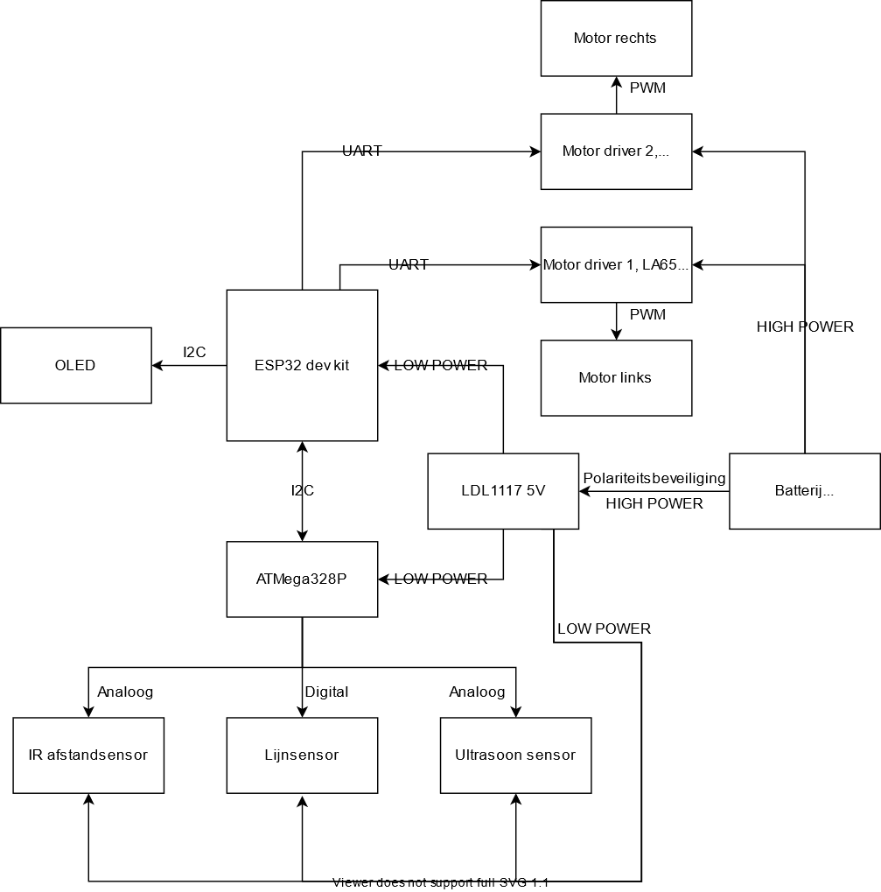
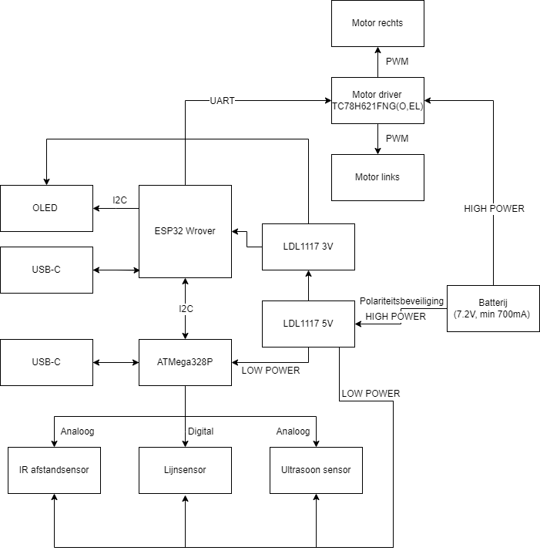
Vergelijkingen met analyse

Slide 11

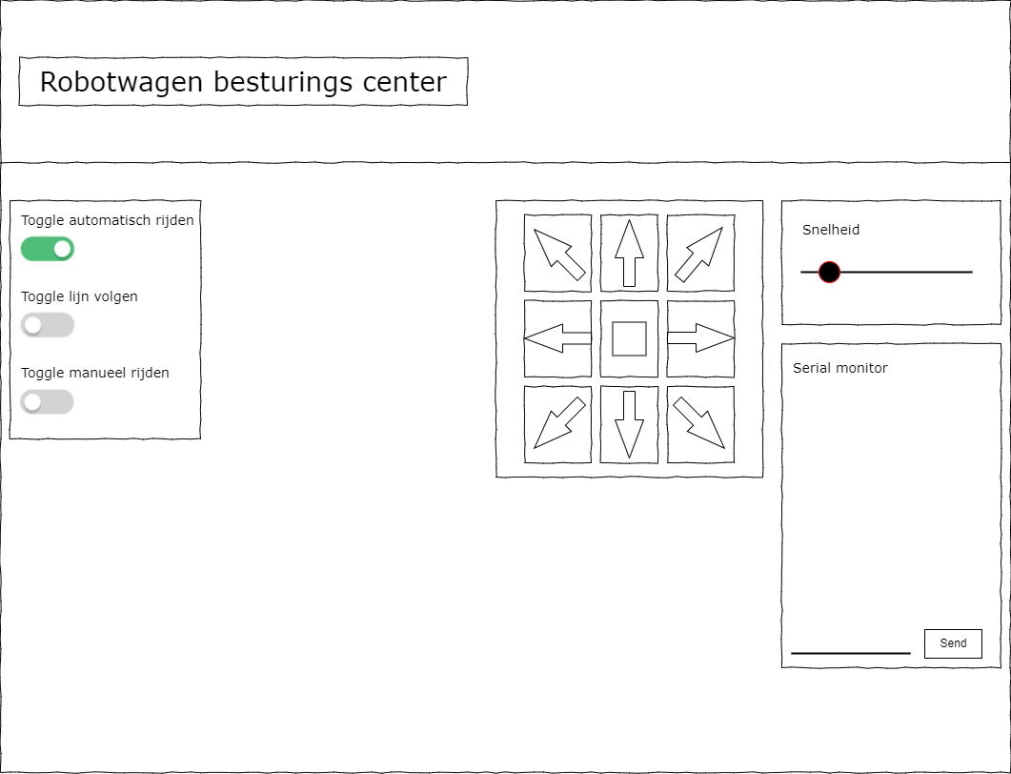
Vergelijkingen met analyse

Slide 12
Struikelblokken en fouten
Te weinig tijd
Analyse niet grondig genoeg
Solderen kleine componenten
Componenten te dicht bij elkaar PCB

Slide 13
Demo parcour rijden

Slide 14


Demo lijn volgen

Slide 15
Demo Node-red

